Slide 1
Attaques d’estimateurs d’état : Cas du filtre de Kalman
Quentin Ducasse

Slide 2
Sommaire
Présentation & Définitions
Étapes, Équations & Exemple
Objectifs & Scénario
Jeux de données
Estimation
Détecteurs d’anomalies
Attaquants
Implémentation & Structure du projet

Slide 3




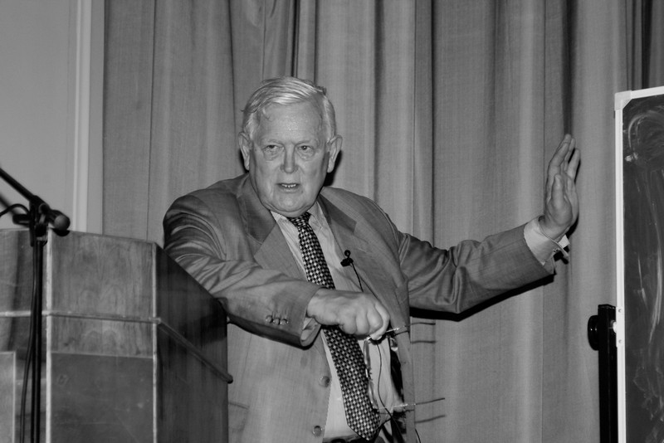
Filtrage de Kalman
Rudolph Kalman, 1960

Slide 4
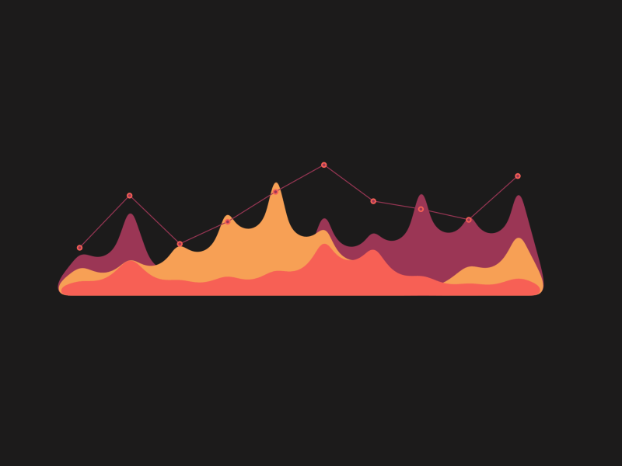
Estimateur d’état
“ Un état est un ensemble de variables
qui permettent de décrire un système ”
État précédent Estimation de l’état suivant
Entrées/Sorties
Maxwell: On Governors
k
k+1

Slide 5
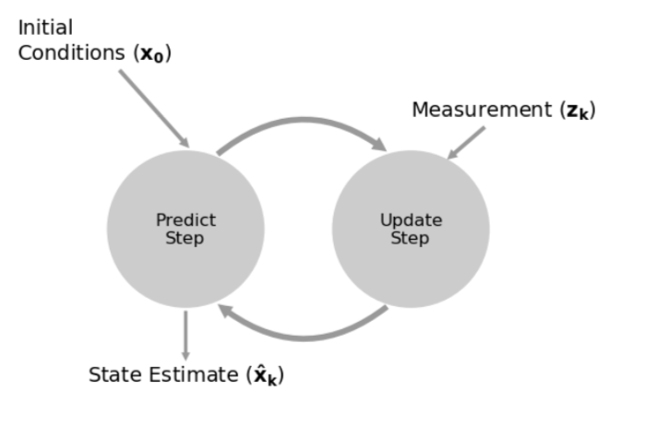

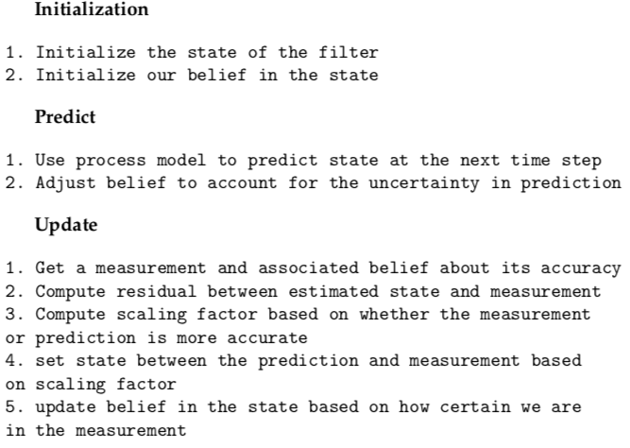
Étapes du filtrage

Slide 6
Étapes du filtrage
Prédiction
Mesure
Correction

Slide 7
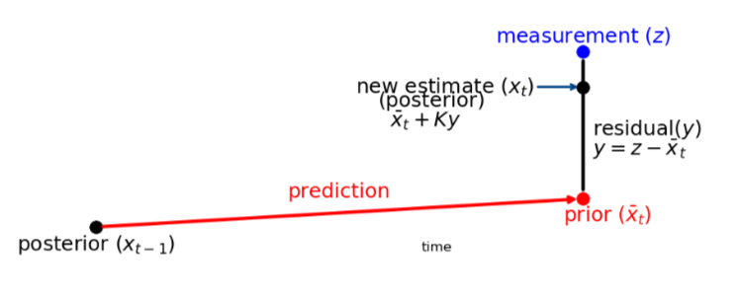
Étapes du filtrage
Prédiction
Mesure
Correction

Slide 8
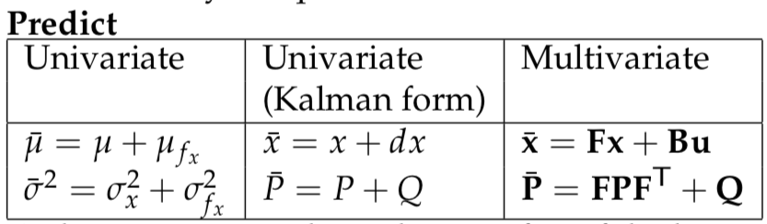
Étape de Prédiction
Prédiction
Mesure
Correction

Slide 9

Étape de Prédiction
F
Prédiction
Mesure
Correction

Slide 10
Étape de Prédiction
F
Q
Prédiction
Mesure
Correction

Slide 11
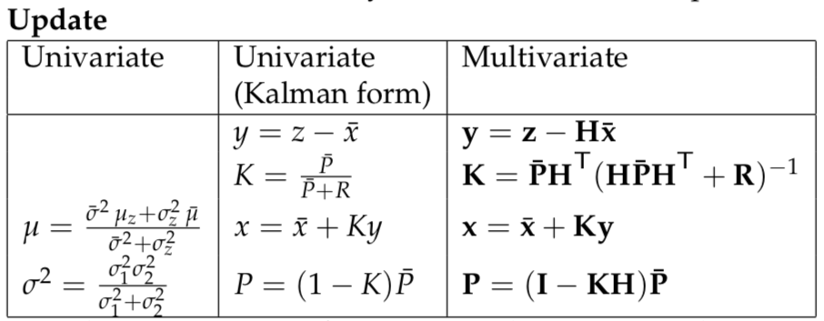
Étape de Prédiction
F
Q
Prédiction
Mesure
Correction

Slide 12
Étape de Prédiction
F
Q
z
Prédiction
Mesure
Correction

Slide 13
Étape de Prédiction
F
Q
z
R
Prédiction
Mesure
Correction

Slide 14
Étape de Correction
F
Q
z
R
y
Prédiction
Mesure
Correction

Slide 15
Étape de Correction
F
Q
z
R
K
y
Prédiction
Mesure
Correction

Slide 16
Les équations
Prédiction
Mesure
Correction
x : Etat du système
P : Incertitude sur l’état
F : Matrice de transition
Q : Incertitude du modéle
H : Matrice d’observation
R : Incertitude de la mesure
y : Résidu
K : Ratio d’incertitude

Slide 17
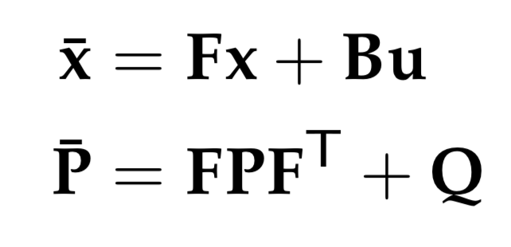
Les équations
Prédiction
Mesure
Correction
x : Etat du système
P : Incertitude sur l’état
F : Matrice de transition
Q : Incertitude du modéle
H : Matrice d’observation
R : Incertitude de la mesure
y : Résidu
K : Ratio d’incertitude

Slide 18
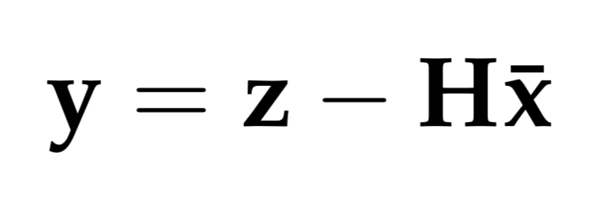
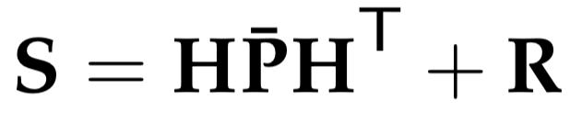
Les équations
Prédiction
Mesure
Correction
x : Etat du système
P : Incertitude sur l’état
F : Matrice de transition
Q : Incertitude du modéle
H : Matrice d’observation
R : Incertitude de la mesure
y : Résidu
K : Ratio d’incertitude

Slide 19
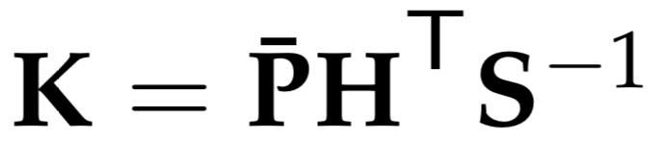
Les équations
Prédiction
Mesure
Correction
x : Etat du système
P : Incertitude sur l’état
F : Matrice de transition
Q : Incertitude du modéle
H : Matrice d’observation
R : Incertitude de la mesure
y : Résidu
K : Gain de Kalman
(Ratio d’incertitude)

Slide 20
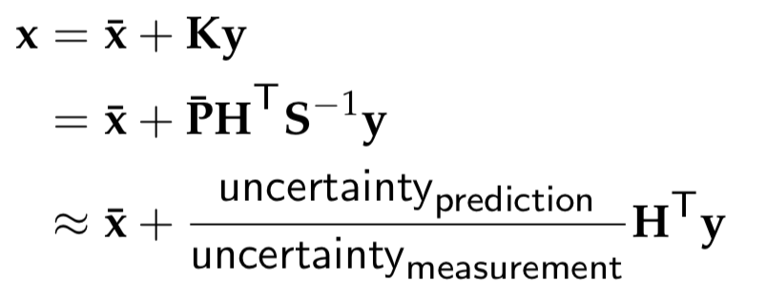
Les équations
Prédiction
Mesure
Correction
x : Etat du système
P : Incertitude sur l’état
F : Matrice de transition
Q : Incertitude du modéle
H : Matrice d’observation
R : Incertitude de la mesure
y : Résidu
K : Gain de Kalman
(Ratio d’incertitude)

Slide 21
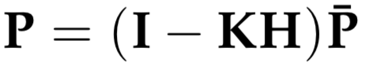
Les équations
Prédiction
Mesure
Correction
x : Etat du système
P : Incertitude sur l’état
F : Matrice de transition
Q : Incertitude du modéle
H : Matrice d’observation
R : Incertitude de la mesure
y : Résidu
K : Gain de Kalman
(Ratio d’incertitude)

Slide 22
Récapitulatif
F
Q
z
R
K
y
Prédiction
Mesure
Correction

Slide 23

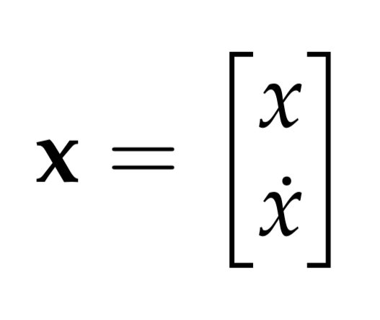
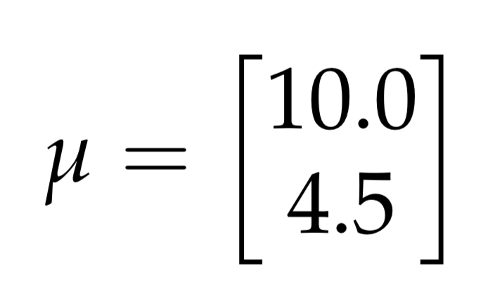
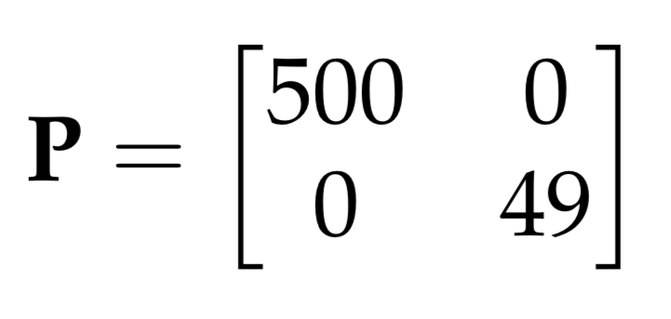
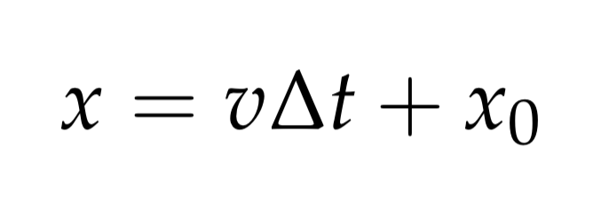
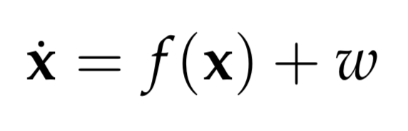
Exemple
Initialisation
Modèle

Slide 24
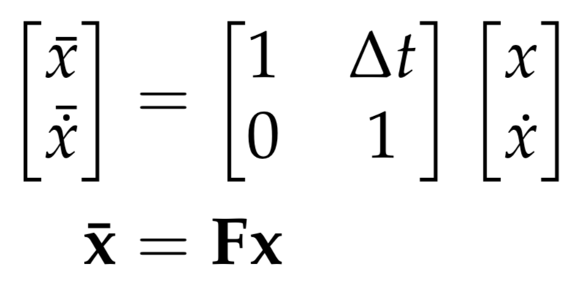
Exemple
Transition
Initialisation
Modèle

Slide 25
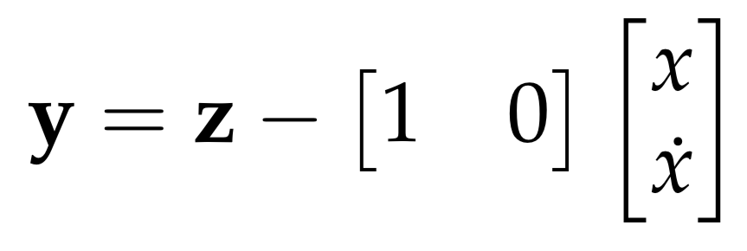
Exemple
Transition
Initialisation
Observation
Modèle

Slide 26
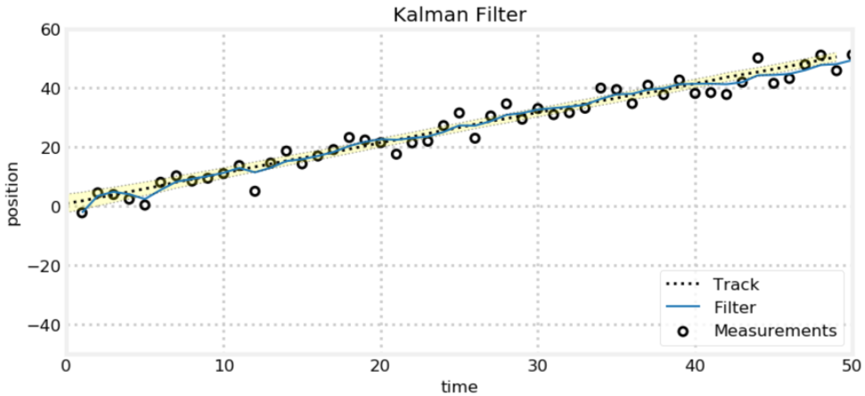
Exemple
Initialisation
Pour chaque mesure :
Prédiction
Correction
Stockage de l’état estimé

Slide 27


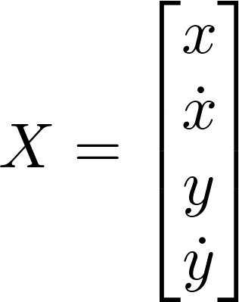
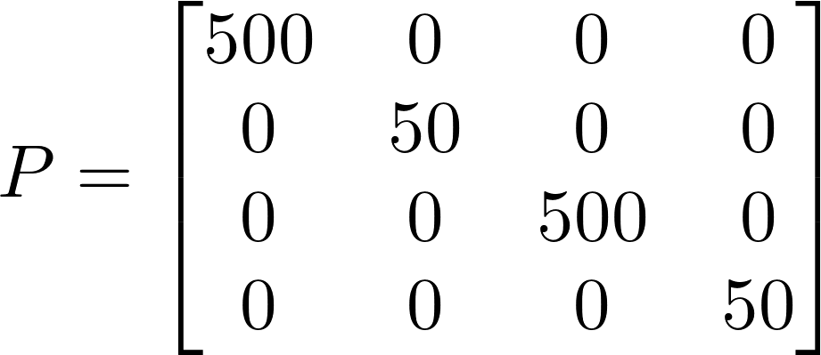
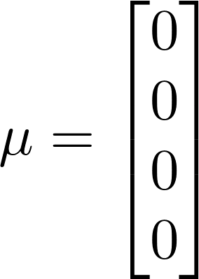
Exemple 2
Vecteur d’état
Initialisation

Slide 28
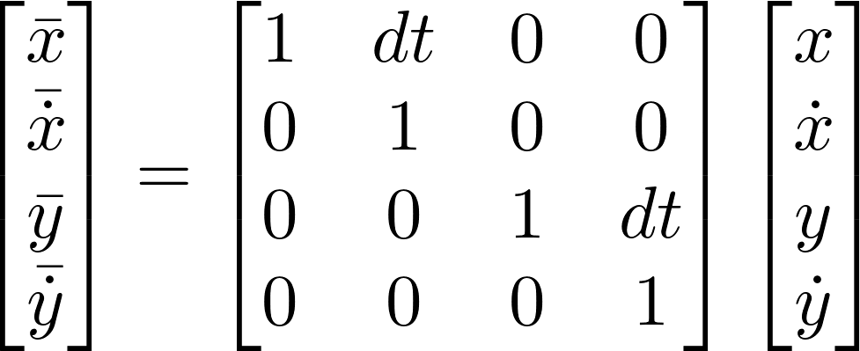
Exemple 2
Vecteur d’état
Transition
Initialisation

Slide 29
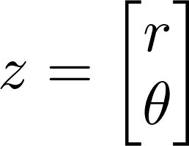
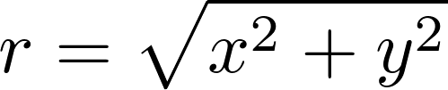
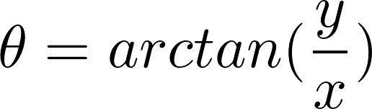
Exemple 2
Vecteur d’état
Transition
Initialisation
Observation

Slide 30
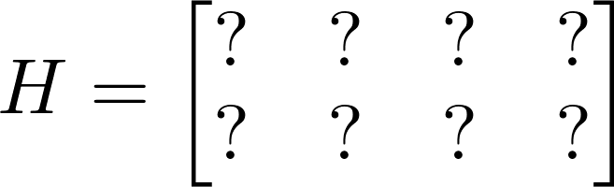
Exemple 2
Vecteur d’état
Transition
Initialisation
Observation

Slide 31
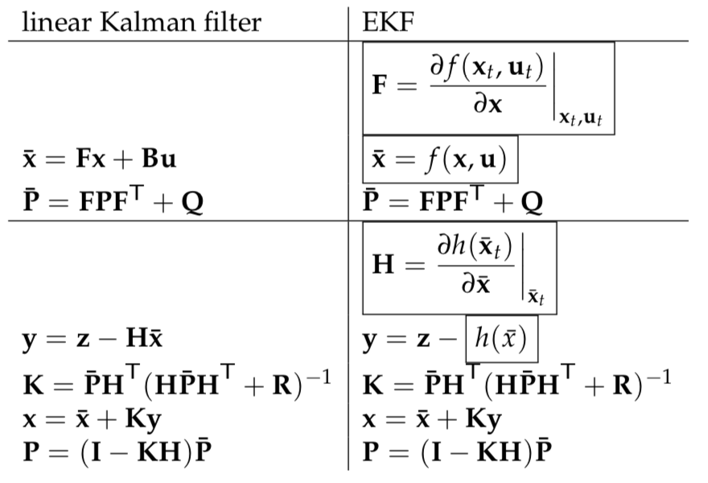
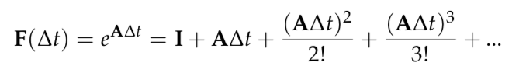
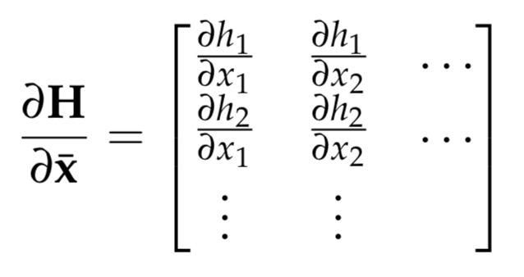
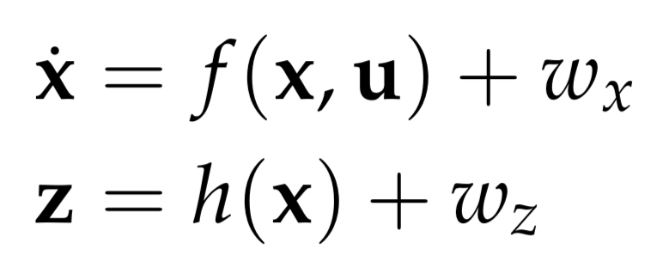
Extended Kalman Filter (EKF)
Linéarisation
→ Introduction de la jacobienne

Slide 32
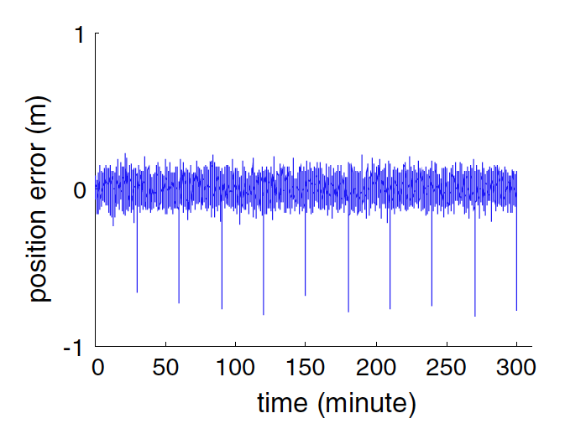
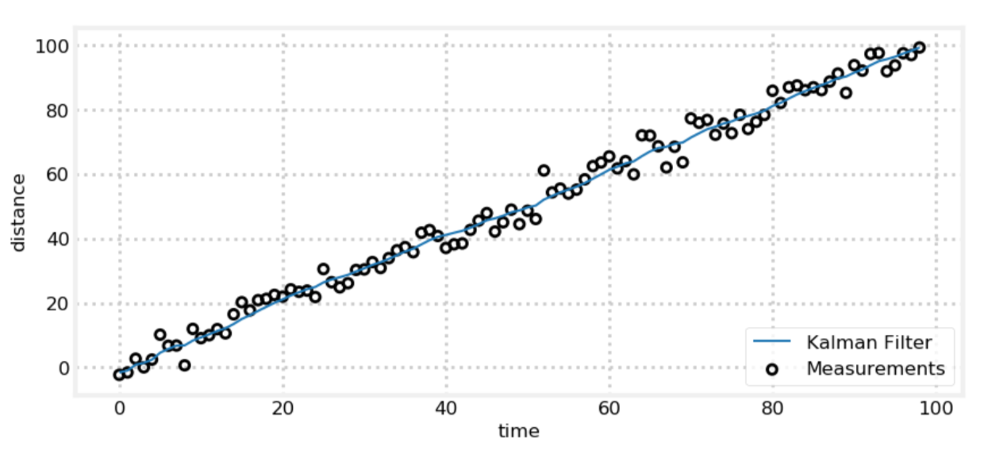
Problèmes des filtres
Comment détecter une mesure erronée pour éviter de perturber notre estimation ?
Peut-on trouver un filtre qui correspond parfaitement à la trajectoire souhaitée ?

Slide 33
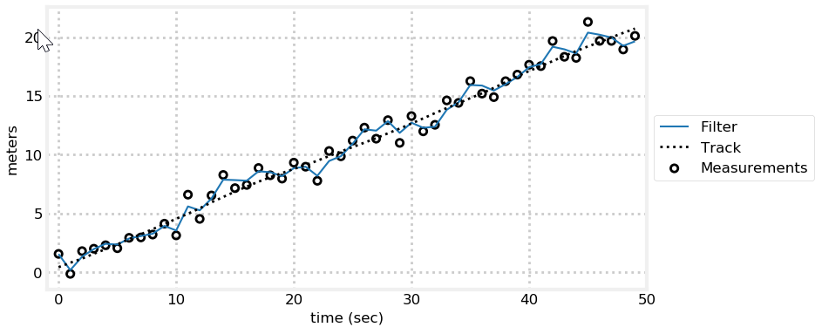
Problèmes des filtres
Comment détecter une mesure erronée pour éviter de perturber notre estimation ?
Peut-on trouver un filtre qui correspond parfaitement à la trajectoire souhaitée ?

Slide 34
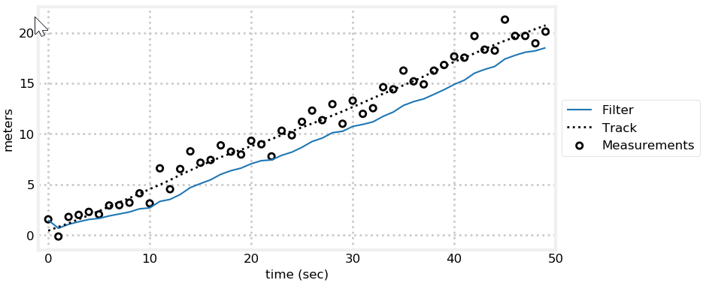
Problèmes des filtres
Comment détecter une mesure erronée pour éviter de perturber notre estimation ?
Peut-on trouver un filtre qui correspond parfaitement à la trajectoire souhaitée ?

Slide 35

Mes objectifs
Modélisation de la trajectoire d’un avion
Modélisation des mesures radar
Modélisation d’un attaquant
Création d’estimateurs d’états
Création de détecteurs d’anomalies

Slide 36




Scénario
(x y z)
Jeu de données (avion)
(r θ φ)
Jeu de données (radar)
(r’ θ’ φ’)
Influence de l’attaquant
Détecteur d’anomalies
(x̄ ȳ z̄)
Estimateur d’état
Comparaison & Analyse

Slide 37
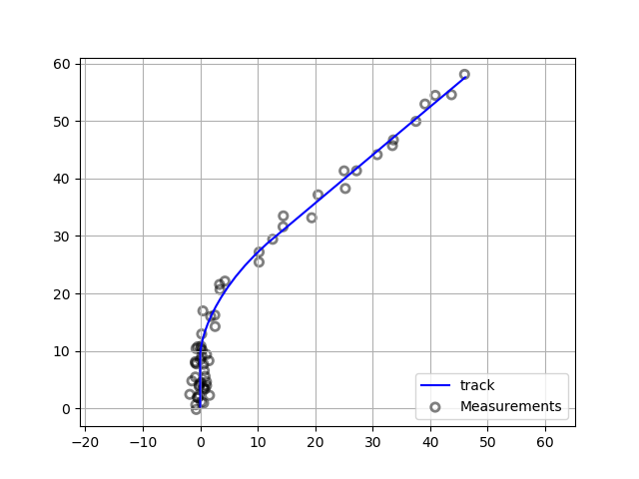


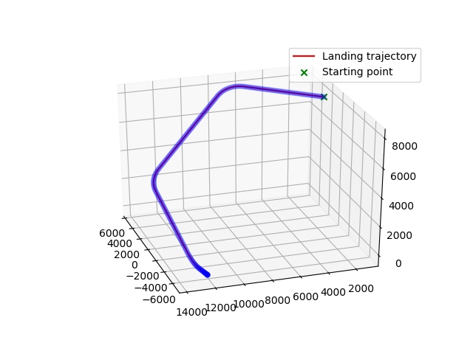
Jeu de données
ManeuveredSystem
Commandes :
Direction z
Vitesse
ManeuveredBicycle
Direction z
Direction x
Vitesse
ManeuveredAircraft

Slide 38
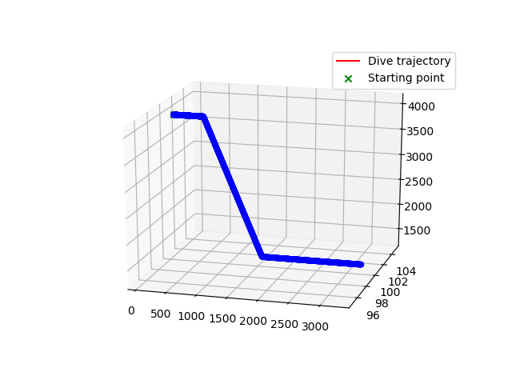
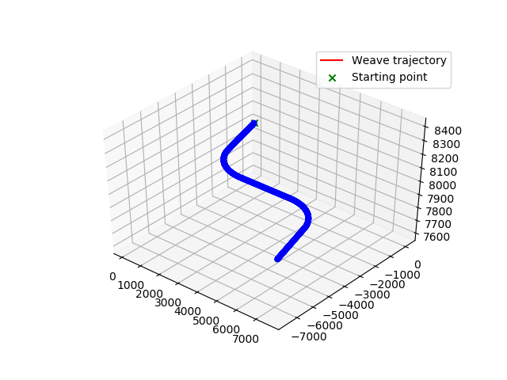
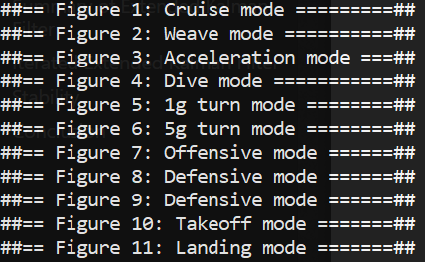
Trajectoires
Reproduction des travaux de
[GENOVESE2001]
[ALCALAY2018]

Slide 39
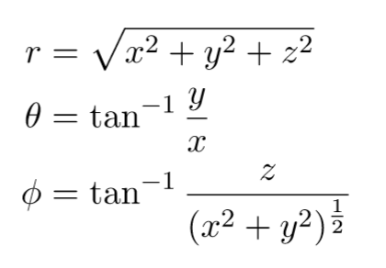
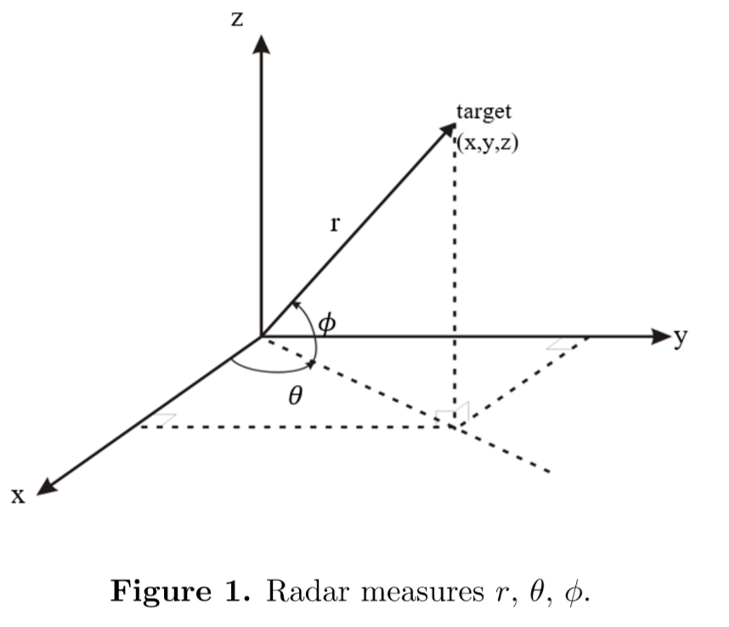
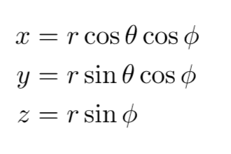

Jeu de données
Changement de repère
Reproduction des travaux de
[ARIF2017]
[ADITYA2018]

Slide 40
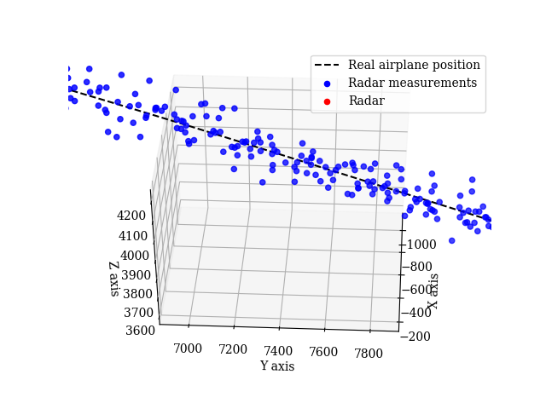
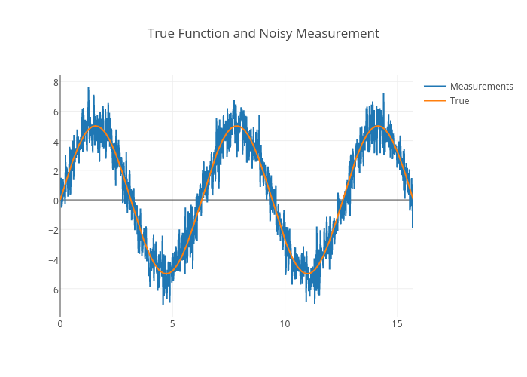
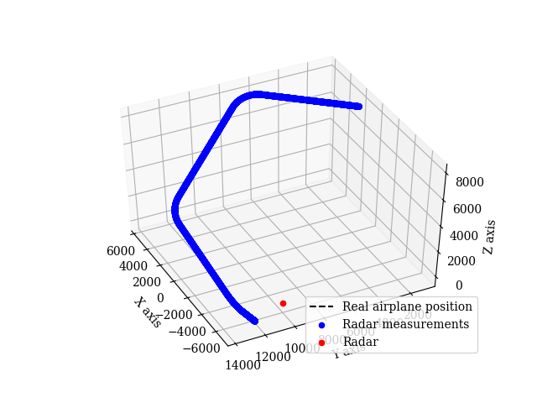
Jeu de données
Bruit de mesure

Slide 41
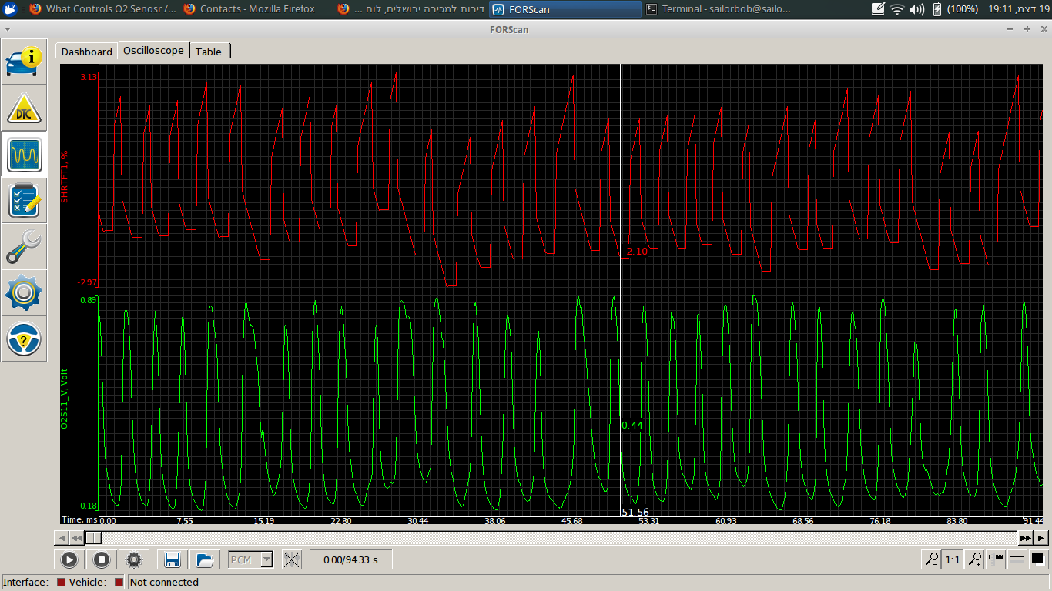
Jeu de données
LabeledMeasurement( 0 , 56.782, [131, 0.87, -0.67])
Et si les radars ont des fréquences de mesure différentes ?
Tag
Mesure
Temps
Reproduction des travaux de
[LABBE2017]

Slide 42
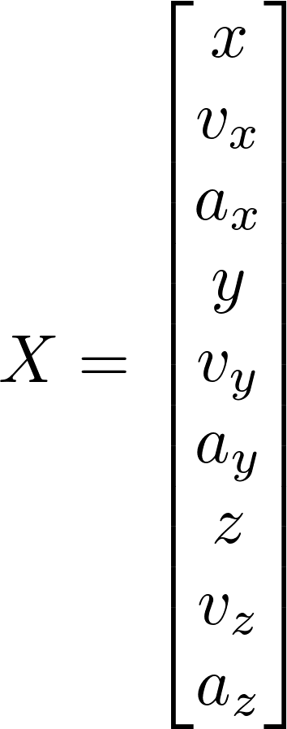

Estimation
Détermination de F suivant un modèle
Vecteur
d’état
Reproduction des travaux de
[GENOVESE2001]
[ALCALAY2018]

Slide 43

Estimation
Détermination de F suivant un modèle
Vecteur
d’état
CV
Vitesse constante
Reproduction des travaux de
[GENOVESE2001]
[ALCALAY2018]

Slide 44

Estimation
Détermination de F suivant un modèle
Vecteur
d’état
Accélération constante
CA
CV
Vitesse constante
Reproduction des travaux de
[GENOVESE2001]
[ALCALAY2018]

Slide 45

Estimation
Détermination de F suivant un modèle
Vecteur
d’état
Accélération constante
CA
CV
Vitesse constante
Rotation constante
CT
Reproduction des travaux de
[GENOVESE2001]
[ALCALAY2018]

Slide 46

Estimation
Détermination de F suivant un modèle
Vecteur
d’état
Accélération constante
CA
CV
Vitesse constante
Rotation constante
CT
TA
Accélération de la poussée
Reproduction des travaux de
[GENOVESE2001]
[ALCALAY2018]

Slide 47
Estimation
Confiance accordée au modèle
Bruit de mesure Q

Slide 48



Estimation
Confiance accordée au modèle
CA
Bruit de mesure Q
TA
CT
CV
Reproduction des travaux de
[GENOVESE2001]
[ALCALAY2018]

Slide 49
Estimation
Confiance accordée au modèle
CA
Bruit de mesure Q
TA
CT
CV
Pas de méthode autre que Trial&Error et évaluation des performances
Reproduction des travaux de
[GENOVESE2001]
[ALCALAY2018]

Slide 50
Estimation
Interacting Multiple-Model (IMM)

Slide 51

Estimation
Interacting Multiple-Model (IMM)
Mesure
Mesure
CA
CV
CT
Estimation
Likelihood
Best Estimation

Slide 52



Estimation
Interacting Multiple-Model (IMM)
Mesure
Mesure
CA
CV
CT
Estimation
Likelihood
Best Estimation

Slide 53

Estimation
Et si plusieurs radars observent notre système ?
Amélioration de la précision
Mauvaises mesures compensées
Réaction en cas de panne
Sensor Fusion

Slide 54


Estimation
Et si plusieurs radars observent notre système ?
Concrètement :
1
Amélioration de la précision
Mauvaises mesures compensées
Réaction en cas de perte d’un des radars
2
Sensor Fusion
n

Slide 55

Estimation
Concrètement :
1
Et si plusieurs radars observent notre système ?
2
Amélioration de la précision
Mauvaises mesures compensées
Réaction en cas de panne
Sensor Fusion
n
Même fréquence
de mesure

Slide 56

Estimation
Et si nos radars ont des fréquences de mesure différentes?
H adéquat à sélectionner
Unité de temps changeante
F et Q à recalculer
Test sur le tag

Slide 57



Estimation
Concrètement :
Pour le radar n°k
Et si nos radars ont des fréquences de mesure différentes?
H adéquat à sélectionner
Unité de temps changeante
F et Q à recalculer
Test sur le tag
Exemple pour 2 radars :

Slide 58
Estimation
Concrètement :
Pour le radar n°k
Et si nos radars ont des fréquences de mesure différentes?
H adéquat à sélectionner
Unité de temps changeante
F et Q à recalculer
Test sur le tag
Calcul à réitérer

Slide 59
Récapitulatif
RADARS : 3 configurations
ESTIMATION : 4 modèles + IMM
1 Radar
Accélération constante
CA
2 Radars
- Fréquences de mesure identiques
Vitesse constante
CV
Concaténation des matrices de mesure
Rotation constante
CT
TA
2 Radars
- Fréquences de mesure différentes
Accélération de la poussée
IMM
Choix de la matrice de mesure associée au radar d’où provient la mesure

Slide 60


Détecteurs d’anomalies
Plusieurs stratégies envisageables
Arrivée d’une
nouvelle mesure
Choix du taux d’acceptation d’erreur
Calcul du seuil associé
Calcul de la quantité de test
Comparaison au seuil
Validation ou refus
de la mesure

Slide 61




Détecteurs d’anomalies
Calcul du seuil
Taux d’erreur τ
Loi statistique du Χ²
Fonction de répartition
avec : q – quantité à tester
s – seuil d’acceptation
Taux connu : 5%
Distribution connue : Χ²
Détermination
du seuil
Fonction de densité
D’après les travaux de
[BRUMBACK1987]

Slide 62


Détecteurs d’anomalies
Calcul de la quantité à tester
Distance euclidienne

Slide 63



Détecteurs d’anomalies
Calcul de la quantité à tester
Distance euclidienne
Distance de Mahalanobis

Slide 64
Attaquants
Stratégies de l’attaquant
Denial Of Service
False Data Injection
Travaux de [MO2010]
[LIU2011]
[YANG2013]

Slide 65
Attaquants
Objectifs de l’attaque
Perte de précision
Absence d’informations
Stratégies de l’attaquant
Connaissance minimale
Denial Of Service
Déviation controlée
Atterrissage
False Data Injection
Connaissance étendue
Travaux de [MO2010]
[LIU2011]
[YANG2013]
Optimisation
Automatisation
Connaissance complète

Slide 66
Attaquants
Objectifs de l’attaque
Concrètement
Perte de précision
Absence d’informations
Gonflement des mesures
→Déclenchement du détecteur d’erreurs
Stratégies de l’attaquant
Connaissance minimale
Denial Of Service
Déviation controlée
Atterrissage
Altération suivant une déviation donnée
→Injection d’une déviation
False Data Injection
Connaissance étendue
Travaux de [MO2010]
[LIU2011]
[YANG2013]
Optimisation
Automatisation
Algorithmes de déviation sans déclenchement de la détection d’erreurs
→Injection d’une déviation sans déclenchement de la détection d’erreurs
Connaissance complète

Slide 67


Implémentation Kalman
Bibliothèque FilterPy

Slide 68


Structure

Slide 69

Structure

Slide 70

Structure

Slide 71

Structure

Slide 72

Structure

Slide 73

Structure

Slide 74

Structure

Slide 75
Banc d’essai et démonstration
Benchmark
Etats
(x y z)
Radar(s)
(r θ φ)
(Attaquant)
(r’ θ’ φ’)
Filtre
(x̄ ȳ z̄)

Slide 76
Banc d’essai et démonstration
Benchmark
Tracks avec
ManeuveredAirplane
Etats
(x y z)
Radar(s)
(r θ φ)
(Attaquant)
(r’ θ’ φ’)
Filtre
(x̄ ȳ z̄)

Slide 77
Banc d’essai et démonstration
1 Radar
2 Radars
- Fréquences identiques
Benchmark
Tracks avec
ManeuveredAirplane
2 Radars
- Fréquences différentes
Etats
(x y z)
Radar(s)
(r θ φ)
(Attaquant)
(r’ θ’ φ’)
Filtre
(x̄ ȳ z̄)

Slide 78

Banc d’essai et démonstration
1 Radar
2 Radars
- Fréquences identiques
Benchmark
Tracks avec
ManeuveredAirplane
2 Radars
- Fréquences différentes
Etats
(x y z)
Radar(s)
(r θ φ)
(Attaquant)
(r’ θ’ φ’)
Filtre
(x̄ ȳ z̄)
DOSAttacker
DriftAttacker
CumulativeDriftAttacker

Slide 79
Banc d’essai et démonstration
1 Radar
2 Radars
- Fréquences identiques
Benchmark
Tracks avec
ManeuveredAirplane
2 Radars
- Fréquences différentes
Etats
(x y z)
Radar(s)
(r θ φ)
(Attaquant)
CA
CV
(r’ θ’ φ’)
CT
TA
Filtre
(x̄ ȳ z̄)
DOSAttacker
DriftAttacker
CumulativeDriftAttacker
+
MahalanobisDetector
EuclidianDetector

Slide 80
Banc d’essai et démonstration
1 Radar
2 Radars
- Fréquences identiques
Benchmark
Tracks avec
ManeuveredAirplane
2 Radars
- Fréquences différentes
Etats
(x y z)
Radar(s)
(r θ φ)
(Attaquant)
CA
CV
(r’ θ’ φ’)
CT
TA
Filtre
(x̄ ȳ z̄)
DOSAttacker
DriftAttacker
CumulativeDriftAttacker
Trajectoires
Performance du filtre
Probabilités modèles
+
MahalanobisDetector
EuclidianDetector

Slide 81
Merci pour votre attention !
1 Radar
2 Radars
- Fréquences identiques
Benchmark
Tracks avec
ManeuveredAirplane
2 Radars
- Fréquences différentes
Etats
(x y z)
Radar(s)
(r θ φ)
(Attaquant)
CA
CV
(r’ θ’ φ’)
CT
TA
Filtre
(x̄ ȳ z̄)
DOSAttacker
DriftAttacker
CumulativeDriftAttacker
Trajectoires
Performance du filtre
Probabilités modèles
+
MahalanobisDetector
EuclidianDetector

